Slide 1
物联网文件系统 SATU
马凯 李文睿 刘时 金孜达

Slide 2
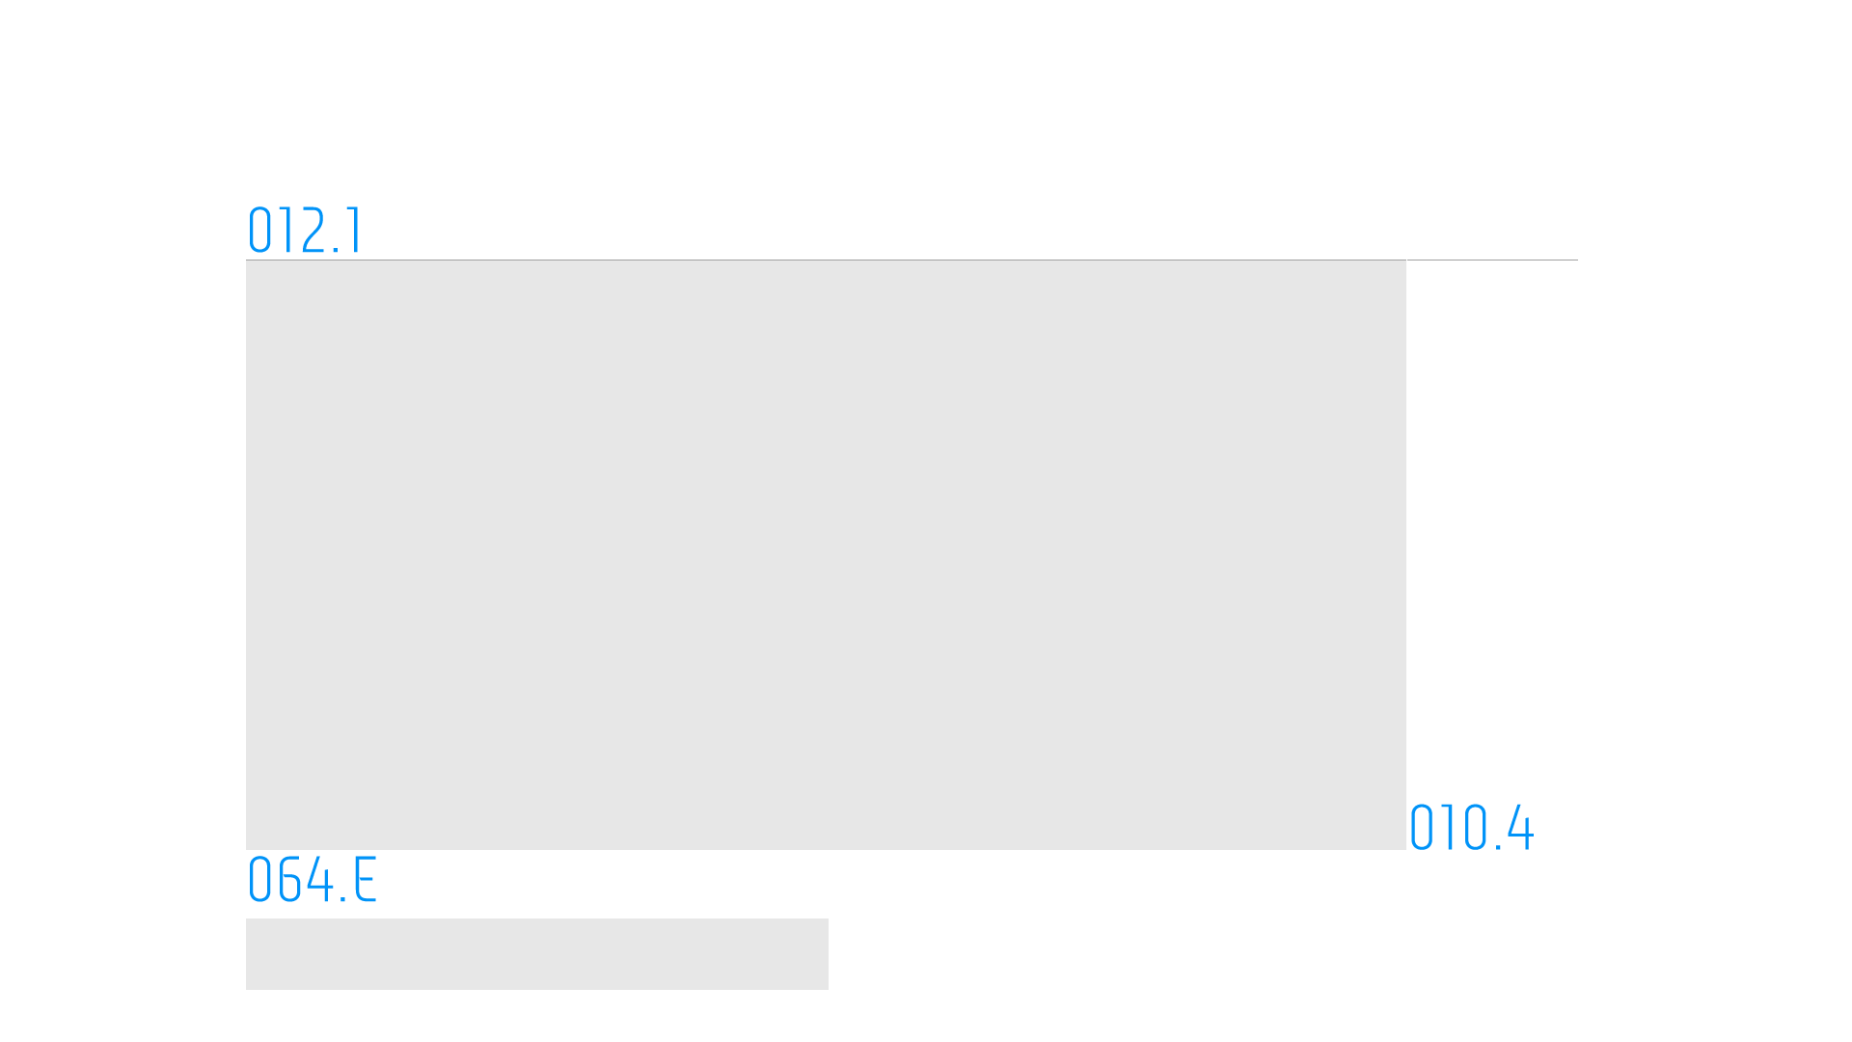
为物联网
设计的文件系统

Slide 3

物联网文件系统
大量数据处理
高实时性
性能受限的载体

Slide 4
物联网文件系统
数据存储需求
计算需求
设备通讯需求
Notes:
项目不仅包括文件系统，还包括与之相关的配套设施，包括两大组件：适用于物联网设备的文件系统和中心服务程序。

Slide 5
物联网文件系统
分布式计算网络
实时系统
嵌入式设备
Notes:
项目不仅包括文件系统，还包括与之相关的配套设施，包括两大组件：适用于物联网设备的文件系统和中心服务程序。

Slide 6
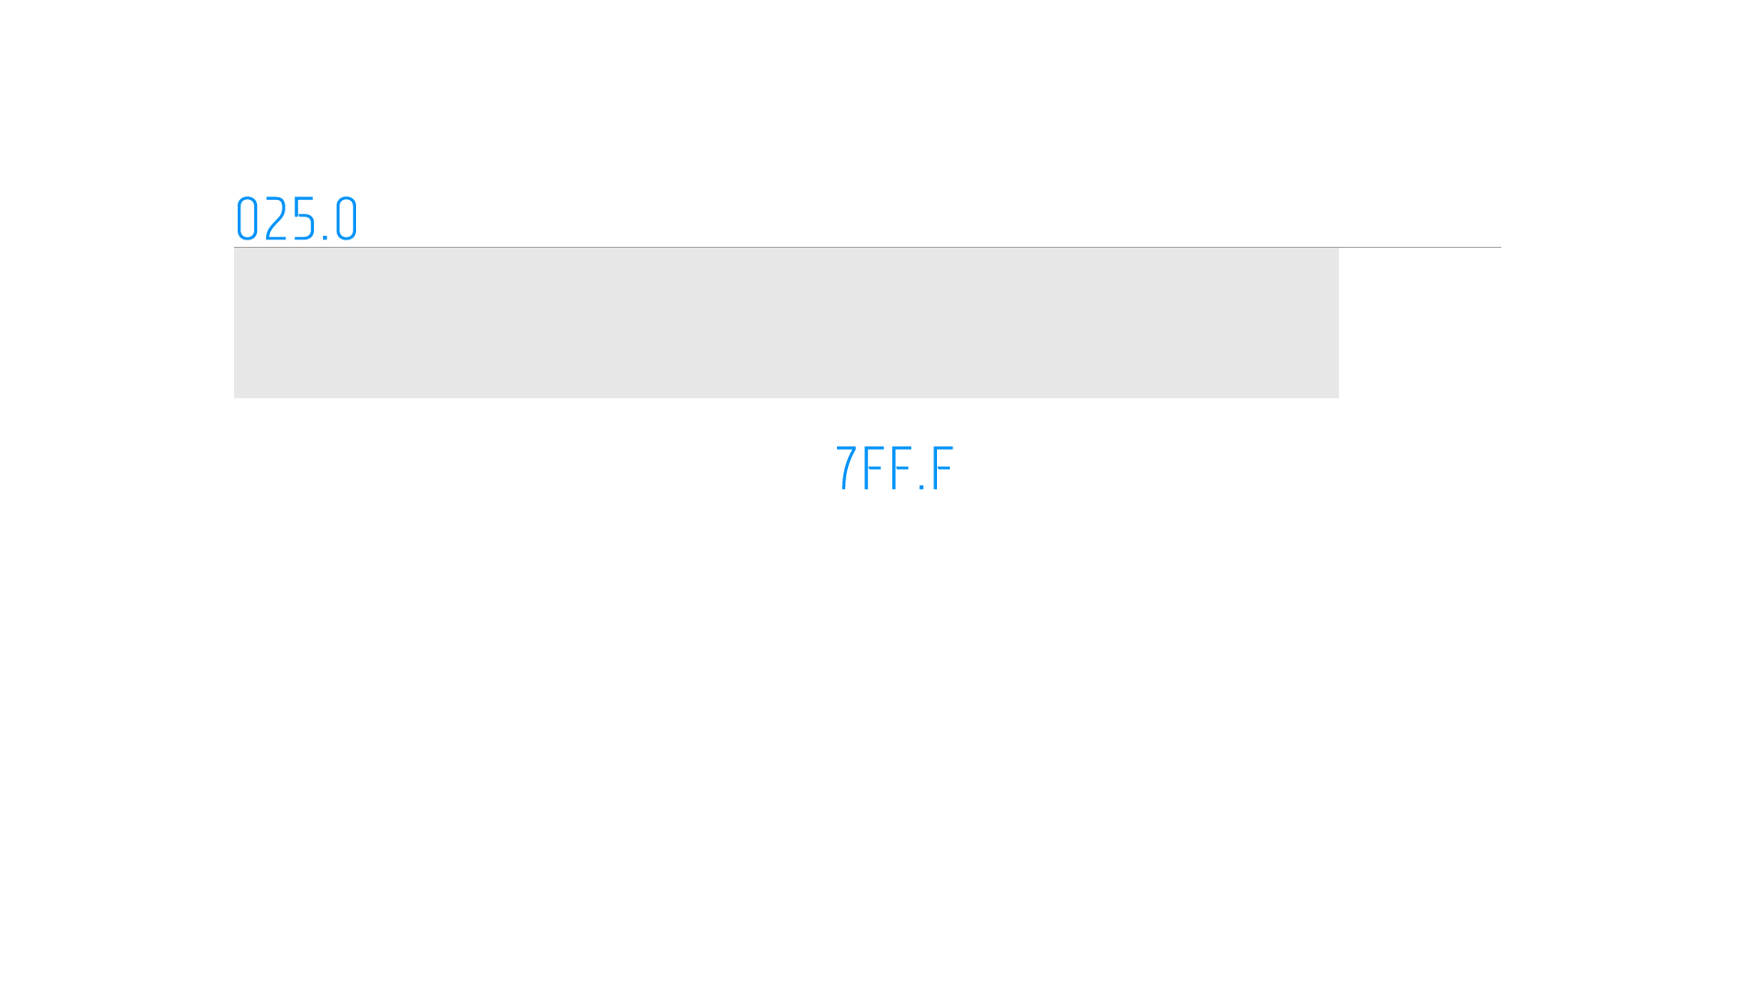
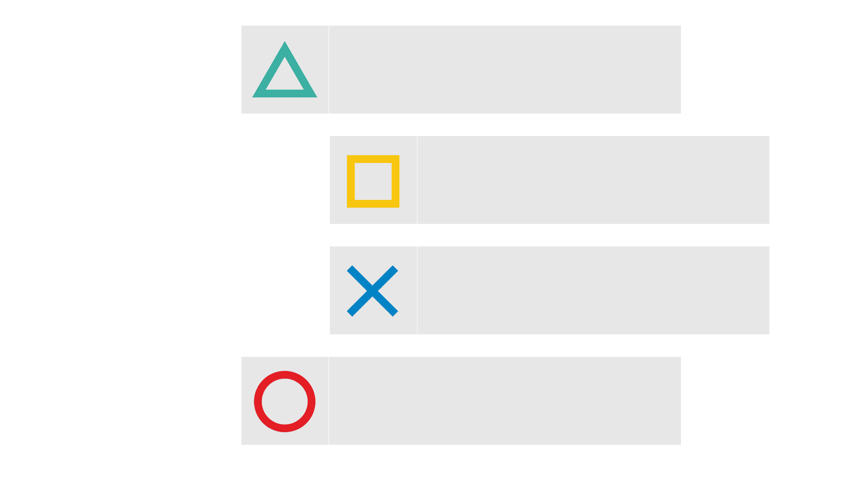
SATU……是？
总体结构
网络拓扑
服务端
文件系统

Slide 7
对原系统的依赖？
最小替代
额外隔离层
不破不立
[ .. ]

Slide 8

实现难度
容易
术业有专攻

Slide 9
对原系统的依赖？
最小替代
额外隔离层
不破不立
[ .. ]

Slide 10

工作量
过大
不够平衡

Slide 11
对原系统的依赖？
最小替代
额外隔离层
不破不立
[ .. ]

Slide 12
隔离性
提升
系统与应用程序不接触

Slide 13

RIOT 网络
存储器技术设备
Port
SATU 文件系统

Slide 14
虚拟文件系统
应用程序

Slide 15
SATU……是？
总体结构
网络拓扑
服务端
文件系统

Slide 16
客户端
客户端
服务器
客户端
Notes:
在这个系统中，运行文件系统的设备称为客户端（client），运行中心服务程序的计算机称为服务器（server）。整个系统的网络形态是以服务器为中心的星形结构，如图。客户端可以按需与某个服务器间建立逻辑连接，其上的文件系统也可以独立工作。

Slide 17
SATU……是？
总体结构
网络拓扑
服务端
文件系统

Slide 18
服务端功能
流数据存档
区分数据类别
在线监测
Notes:
服务器每接收到一串数据，就写入到对应的文件中，同时向 client 发送回 2bit 的字节确认收到
如温度传感器之类的数据，在收集数据的同时也需要处理数据，这部分工作就应由 server 来完成，监测到的温度过高时发出警报
config.json 中存储通信的地址，接口，以及流数据文件的命名格式。
服务器使用多进程开启多个 Server 对象，从不同的端口接收数据（json 中每一个 dict 对应一个 Server 对象。通过端口号区分不同类型的数据，client 发送数据时也要发送到该数据类型对应的端口号。

Slide 19
SATU……是？
总体结构
网络拓扑
服务端
文件系统

Slide 20
决定文件系统
ext系列
FAT32
NTFS
新出路？

Slide 21
内存占用
过大
嵌入式不需要三间接表

Slide 22
决定文件系统
ext系列
FAT32
NTFS
新出路？

Slide 23
解决方案
经典
常用的闪存文件系统

Slide 24
决定文件系统
ext系列
FAT32
NTFS
新出路？

Slide 25
实现难度
复杂
不必要的强功能

Slide 26
决定文件系统
ext系列
FAT32
NTFS
新出路？

Slide 27
跳表文件系统
停电抗性
擦写损耗均衡
常量内存开销
Notes:
断电回复力：通过数据冗余+校验实现
负载均衡性：通过定期修改metadata块的存储位置实现
固定存储使用：e.g. 使用带一条线索链的树存储目录，可以在保证查找时间的前提下避免遍历目录时递归栈占用过多ram空间。

Slide 28
系统相性
平衡
体积很小，功能适中

Slide 29
现实中
网络不稳定
离线设备将有
大量数据驻留

Slide 30
缓存区满
必须实施替换

Slide 31
选择替换策略
放弃
先进先出
优先级
保持走势
Notes:
丢弃：适用于资源极度受限的设备

Slide 32
策略效果
有限
时效太低

Slide 33
选择替换策略
放弃
先进先出
优先级
保持走势
Notes:
丢弃：适用于资源极度受限的设备

Slide 34
策略效果
复杂
采集器数据一般平等

Slide 35
选择替换策略
放弃
先进先出
优先级
保持走势
Notes:
丢弃：适用于资源极度受限的设备

Slide 36
策略效果
实用
高效率、高时效

Slide 37
SATU应能运行
在不同的嵌入式系统中
底层文件系统
应对用户程序透明

Slide 38
SATU可移植
SATU程序不变
依环境修改Port
用户无需操作

Slide 39
RIOT OS
Arduino Uno R2
Port
SATU 文件系统

Slide 40
Free RTOS
RIOT OS
Raspberry Pi 2B
Arduino Uno R2
修改后的Port
Port
SATU 文件系统

Slide 41
虚拟文件系统
应用程序

Slide 42
通用性
提升
拓宽受众

Slide 43
SATU 演示环节

Slide 44
询问环节

Slide 45
谢谢！

